Slide 1



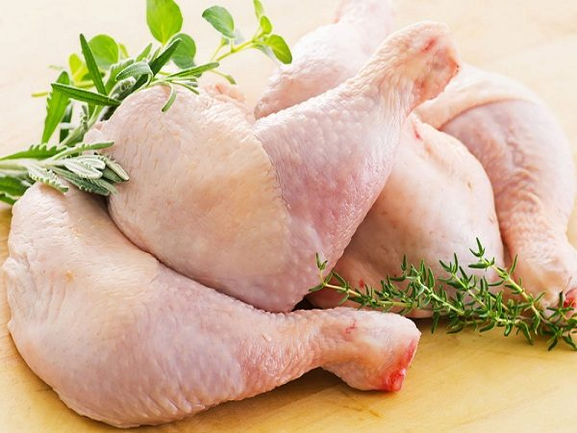
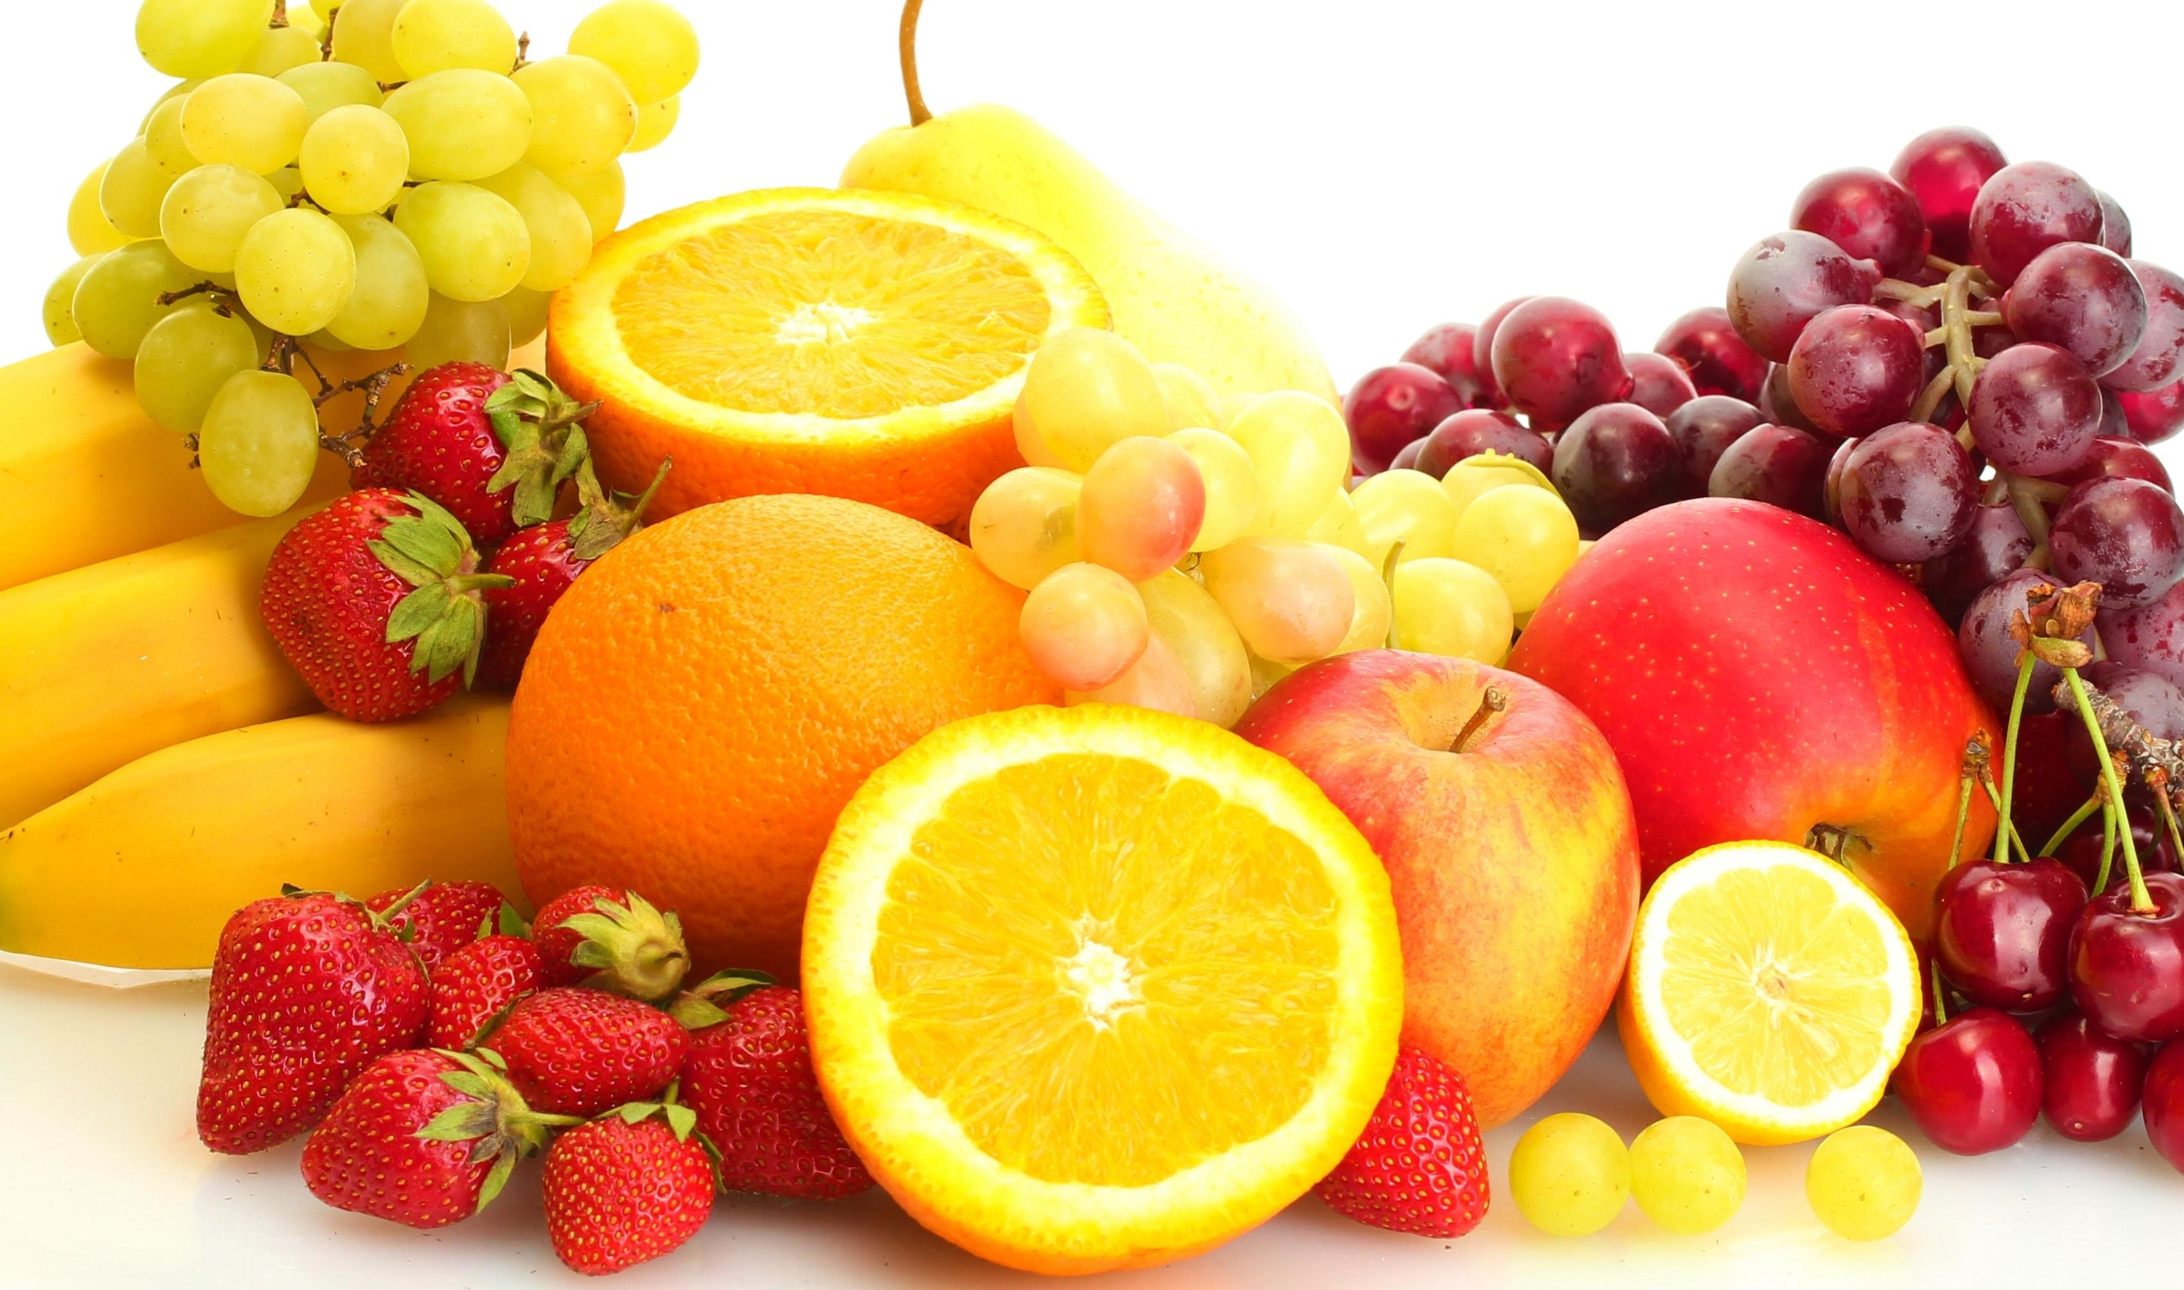
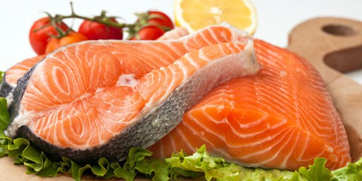
THỰC ĐƠN THÁNG 11
TRƯỜNG TIỂU HỌC LÊ QUÝ ĐÔN
(Từ ngày 01/11 đến ngày 30/11)
THỨ | NGÀY | MÓN 1 | MÓN 2 | MÓN 3 | MÓN 3 | MÓN CANH | BỮA PHỤ
Hai | 31/10/2022 | Cơm tám thơm | Giò lụa rim mắm tiêu | Trứng gà đảo bông | Su su cà rốt xào | Canh bắp cải nấu thịt | Sữa chua fristi Cô gái Hà lan
Ba | 01/11/2022 | Cơm tám thơm | Sườn xào chua ngọt | Đậu rán sốt cà chua | Rau muống xào tỏi | Canh me nấu chua | Bánh mì cốm sữa
Tư | 02/11/2022 | Cơm tám thơm | Thịt gà rán ngũ vị | Giá đỗ cà rốt xào thịt | Lát xê: Chuối | Canh bí nấu xương gà | Sữã tươi Kidz Mộc Châu
Năm | 03/11/2022 | Cơm tám thơm | Thịt bò hầm khoai tây cà rốt | Lạc rang tẩm gia vị | Bắp cải cà rốt xào | Canh óc đậu nấu thịt cà chua | Sữa chua Phù Đổng
Sáu | 04//11/2022 | Cơm tám thơm | Chả cá ,thịt lợn sốt cà chua | Trứng gà kho | Su su cà rốt xào | Canh cải xanh nấu thịt | Bánh ga tô
Hai | 07/11/2022 | Cơm tám thơm | Chả lợn rim mắm tiêu | Thịt gà nấu cà ri | Giá đỗ cà rốt xào | Canh bí nấu xương gà | Sữa tươi cao khỏe Cô gái Hà Lan
Ba | 08/11/2022 | Cơm tám thơm | Thịt xá xíu | Đậu rán sốt cà chua | Rau muống xào tỏi | Canh me nấu chua | Sữa chua Phù Đổng
Tư | 09/11/2022 | Cơm tám thơm | Sườn xào chua ngọt | Bắp cải cà rốt xào thịt gà | Lát xê: Dưa hấu | Canh bí xanh nấu thịt gà | Sữa trái cây Kidz Mộc Châu
Năm | 10/11/2022 | Cơm tám thơm | Thịt kho ngô ngọt nấm hương | Trứng tráng hành | Su su cà rốt xào | Canh cải xanh nấu thịt | Sữa chua fristi cô gái Hà Lan
Sáu | 11/11/2022 | Cơm tám thơm | Bún | Giò lụa | Đậu phụ rán | Canh cua | Bánh bông lan nho
Hai | 14/11/2022 | Cơm tám thơm | Thịt gà om nấm hương | Trứng tráng hành | Bắp cải cà rốt xào | Canh bí nấu xương gà | Sữa chua fristi Cô gái Hà lan
Ba | 15/11/2022 | Cơm tám thơm | Thịt bò hầm nấm | Muối vừng | Rau muống xào tỏi | Canh me nấu chua | Bánh ga tô
Tư | 16/11/2022 | Cơm tám thơm | Chả cá thịt lợn sốt cà chua | Su su cà rốt xào thịt gà | Lát xê: Chuối | Canh cải xanh nấu thịt | Sữa chua Kidz Mộc Châu
Năm | 17/11/2022 | Cơm tám thơm | Thịt kho ngô ngọt nấm hương | Trứng gà kho | Giá đỗ cà rốt xào | Canh óc đậu nấu thịt cà chua | Sữa tươi fristi cô gái Hà Lan
Sáu | 18/11/2022 | Cơm tám thơm | Sườn xào chua ngọt | Đậu rán sốt cà chua | Bắp cải cà rốt xào | Canh bí xanh nấu thịt gà | Sữa chua Phù Đổng
Hai | 21/11/2022 | Cơm tám thơm | Thịt gà rang gừng | Trứng gà đảo bông | Su su cà rốt xào | Canh bí nấu xương gà | Sữa cao khỏe Cô gái Hà Lan
Ba | 22/11/2022 | Cơm tám thơm | Chả lợn rim mắm | Đậu thịt sốt cà chua | Rau muống xào tỏi | Canh me nấu chua | Sữa chua Phù Đổng
Tư | 23/11/2022 | Cơm tám thơm | Sườn xào chua ngọt | Bắp cải cà rốt xào thịt | Lát xê : Dưa hấu | Canh bí xanh nấu thịt gà | Sữa trái cây Kidz Mộc Châu
Năm | 24/11/2022 | Cơm tám thơm | Chả cá ,thịt lợn sốt cà chua | Trứng gà kho | Giá đỗ cà rốt xào | Canh bắp cải nấu thịt | Sữa chua fristi cô gái Hà Lan
Sáu | 25/11/2022 | Cơm tám thơm | Bánh phở | Thịt gà | Giò lụa | Canh xương gà | Bánh mì cốm sữa
Hai | 28/11/2022 | Cơm tẻ thơm | Thịt gà rán ngũ vị | Trứng đảo bông | Su su cà rốt xào | Canh bí nấu xương gà | Sữa chua fristi cô gái Hà Lan
Ba | 29/11/2022 | Cơm tẻ thơm | Thịt bò hầm khoai tây cà rốt | Muối vừng | Bắp cải cà rốt xào | Canh dứa nấu thịt cà chua | Bánh Ga tô
Tư | 30/11/2022 | Cơm tẻ thơm | Chả cá ,thịt lợn sốt cà chua | Giá đỗ cà rốt xào thịt gà | Lát xê : Chuối | Canh cải xanh nấu thịt | Sữa trái cây Kidz Mộc Châu

